Slide 1

Федеральный Проект школ с низкими результатами «500+»
МР «Тарумовский район» РД

Slide 2
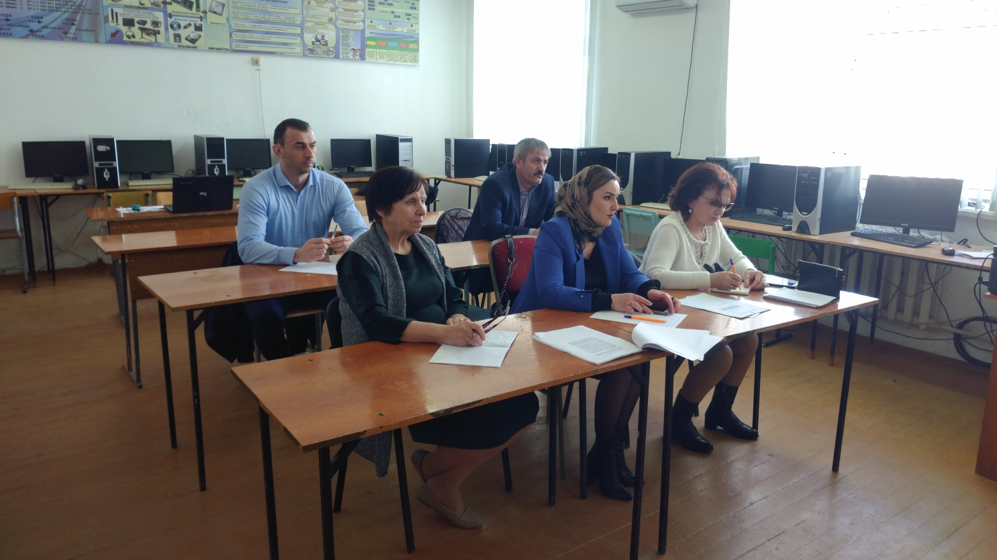
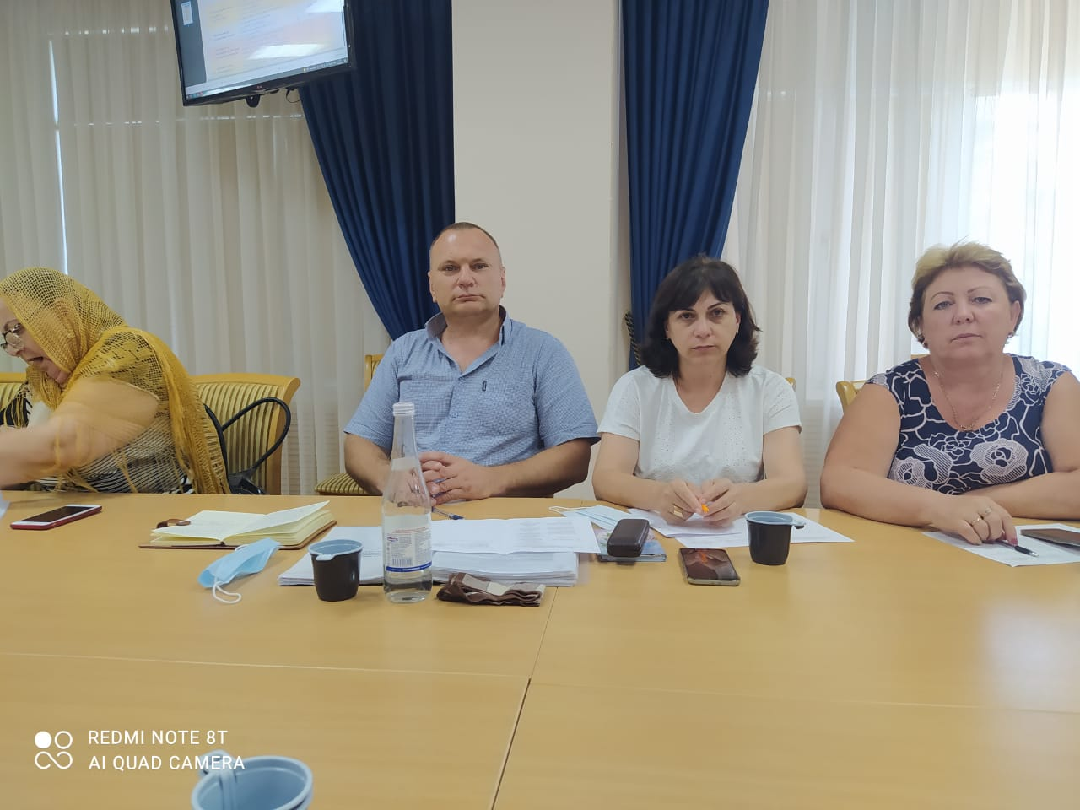
Участие в еженедельных региональных ВКС и вебинарах проекта «500+»

Slide 3
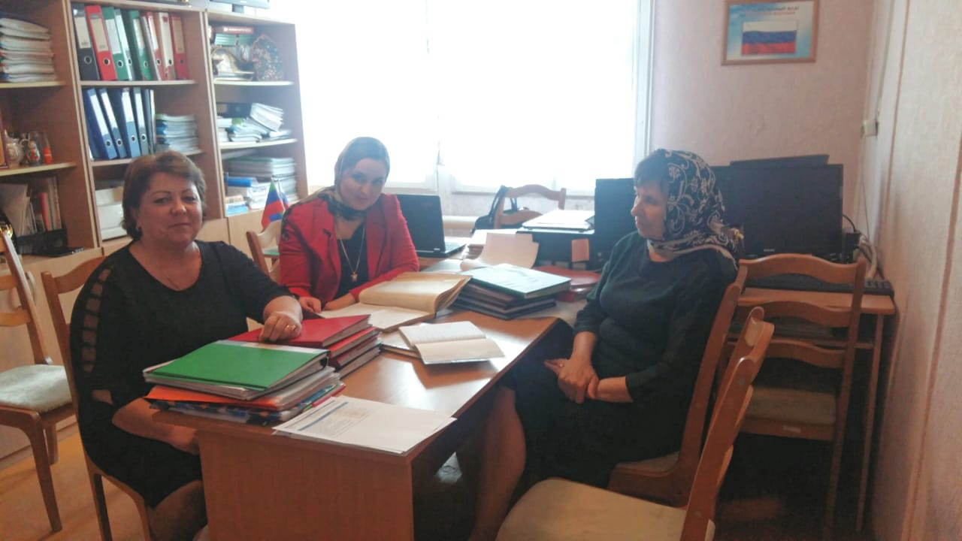
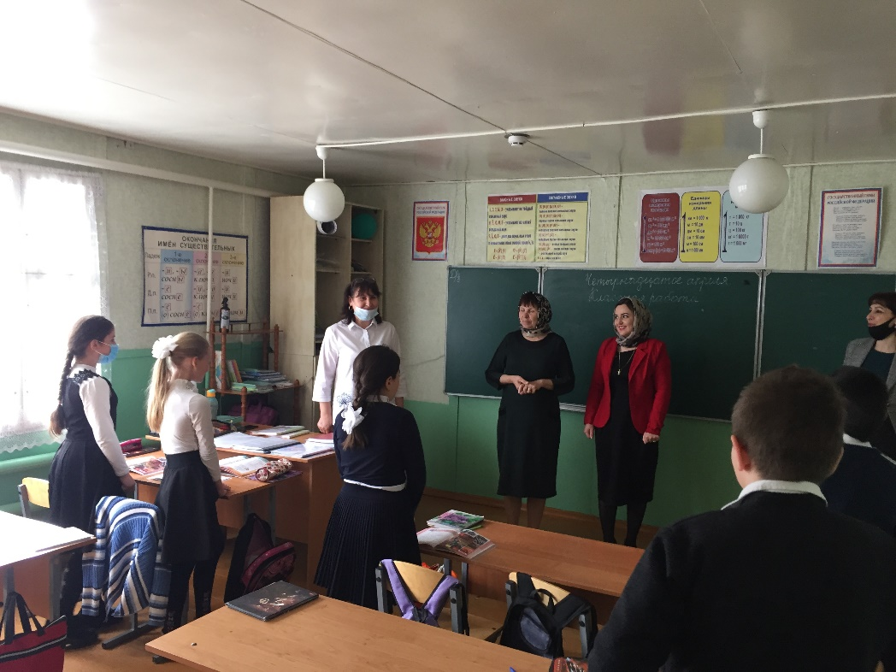
Посещение уроков куратором Мещеряковой Л.И. и муниципальным координатором проекта «500+» Абакаровой Ш.М. Коктюбейской ООШ

Slide 4
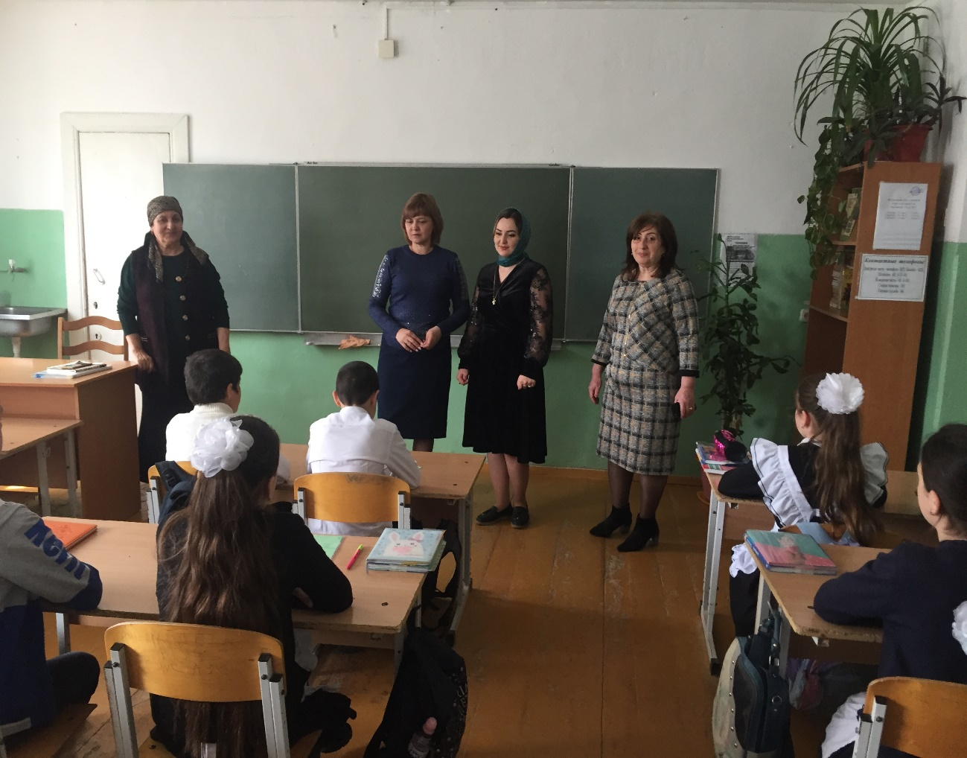
Первое посещение уроков куратором Богдановой Т.Ю. и муниципальным координатором проекта «500+» Абакаровой Ш.М. Карабаглинской СОШ

Slide 5
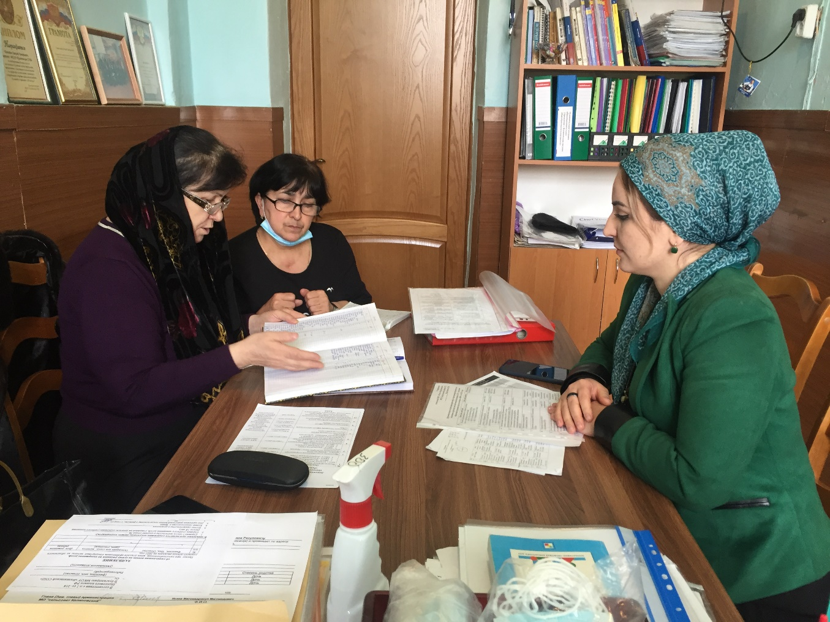
Первое посещение уроков куратором Шахшаевой Р.Б. и муниципальным координатором проекта «500+» Абакаровой Ш.М. Калиновской СОШ

Slide 6
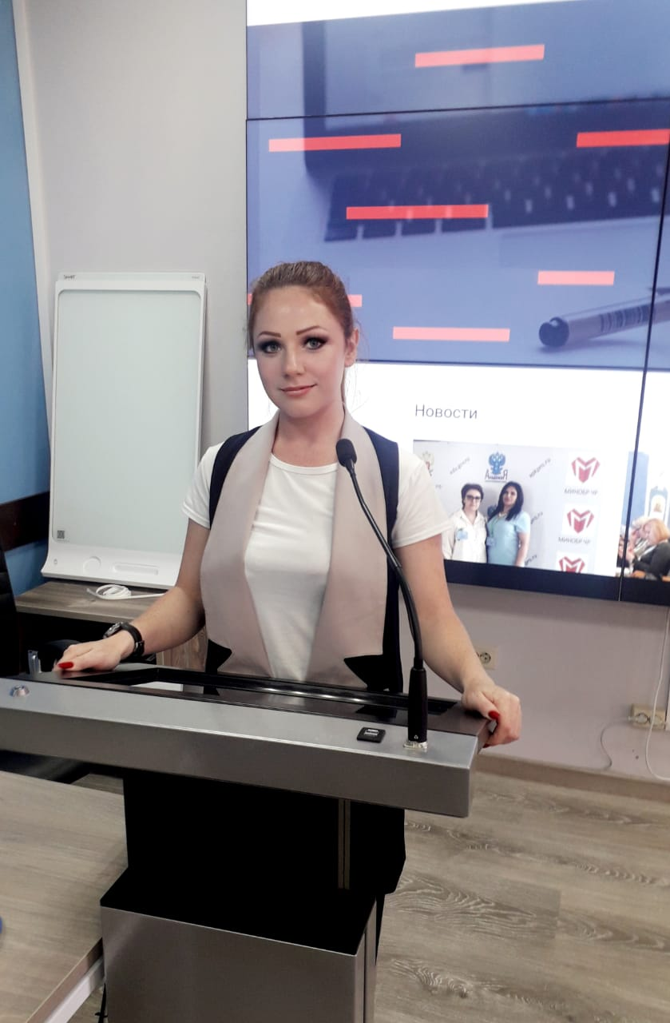
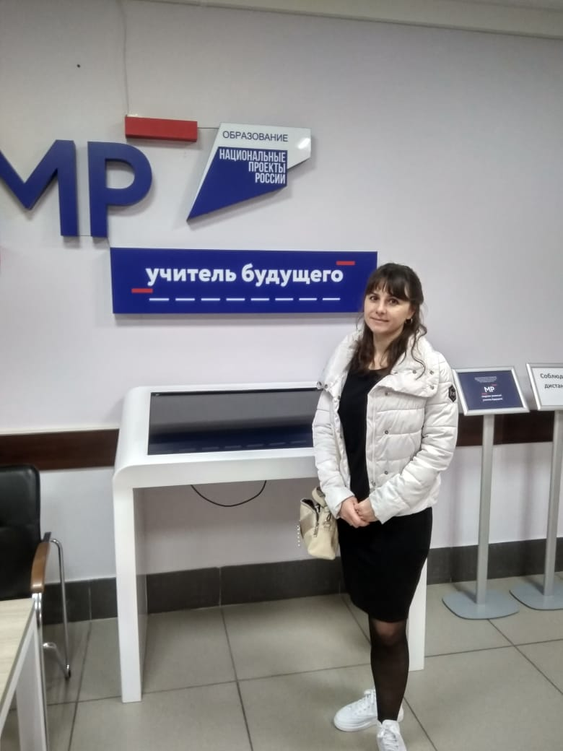
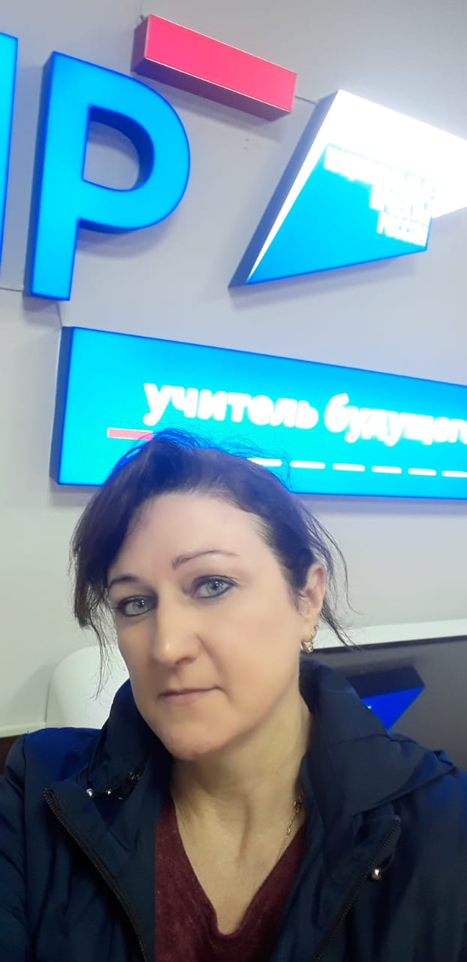
Участие педагогов ШНОР в проекте «Учитель будущего» весна 2021

Slide 7
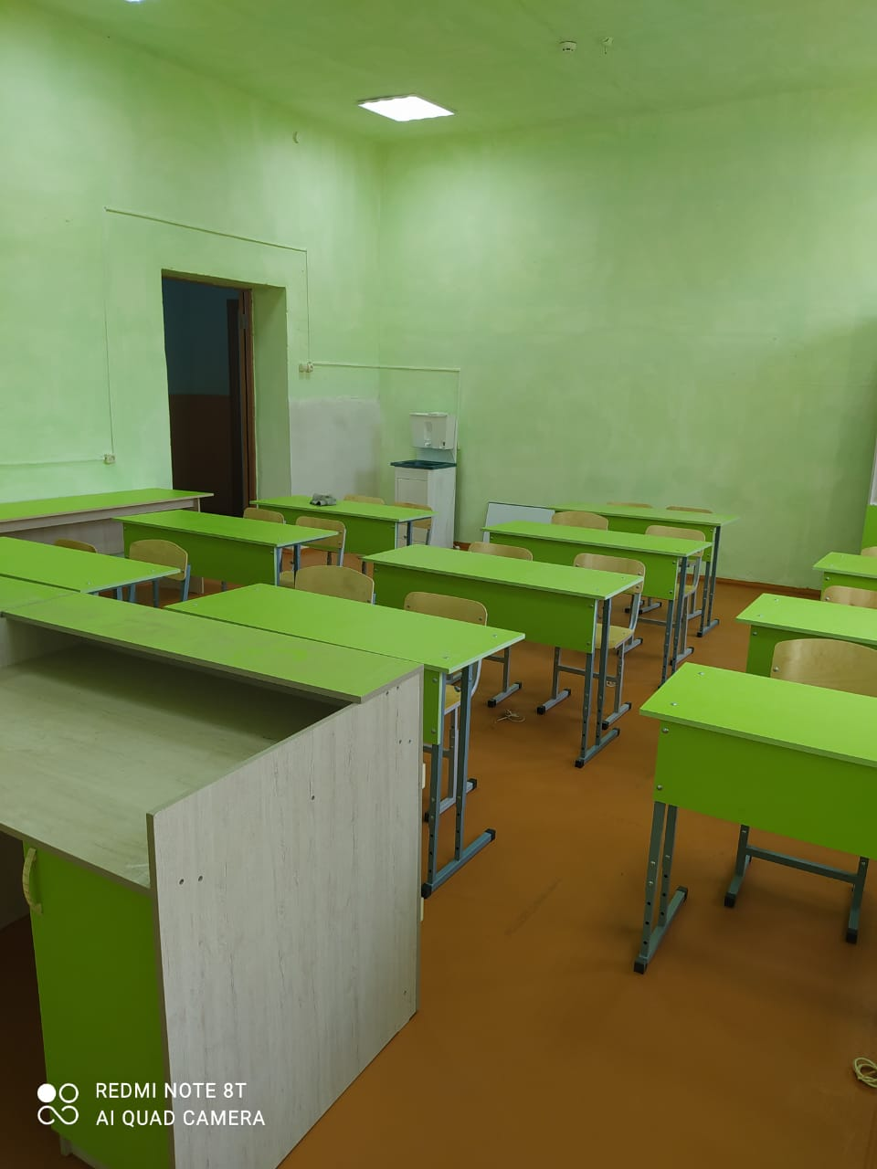
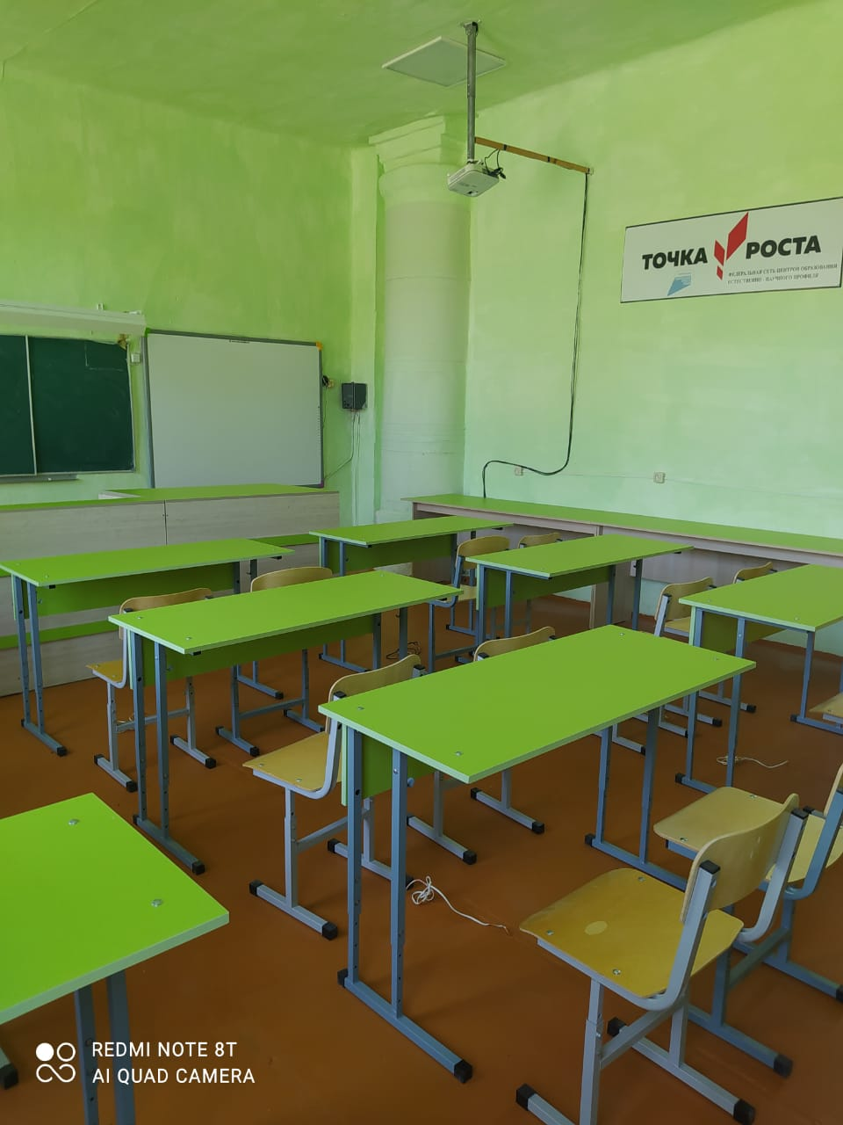
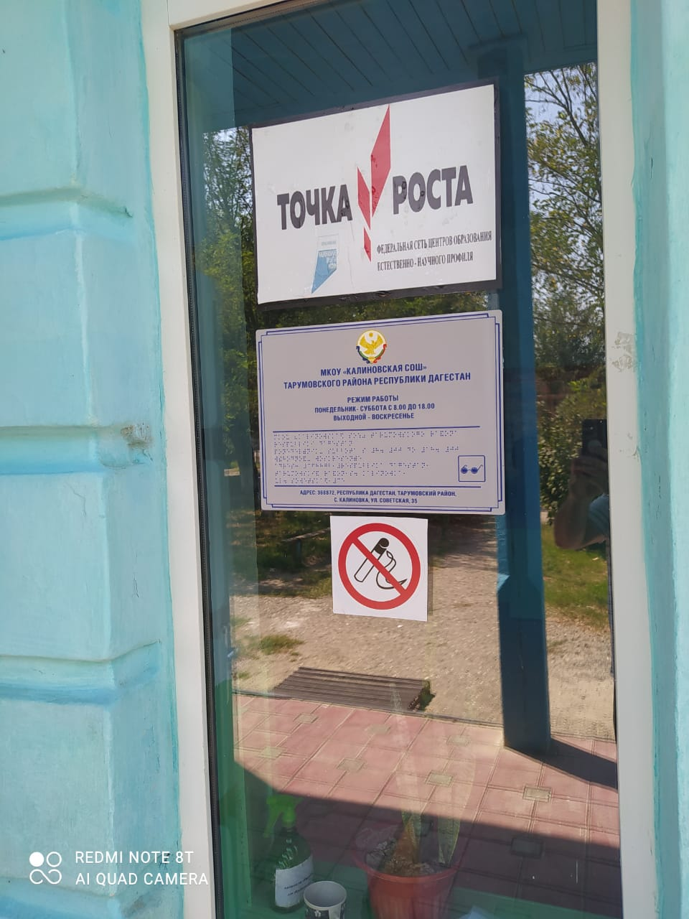
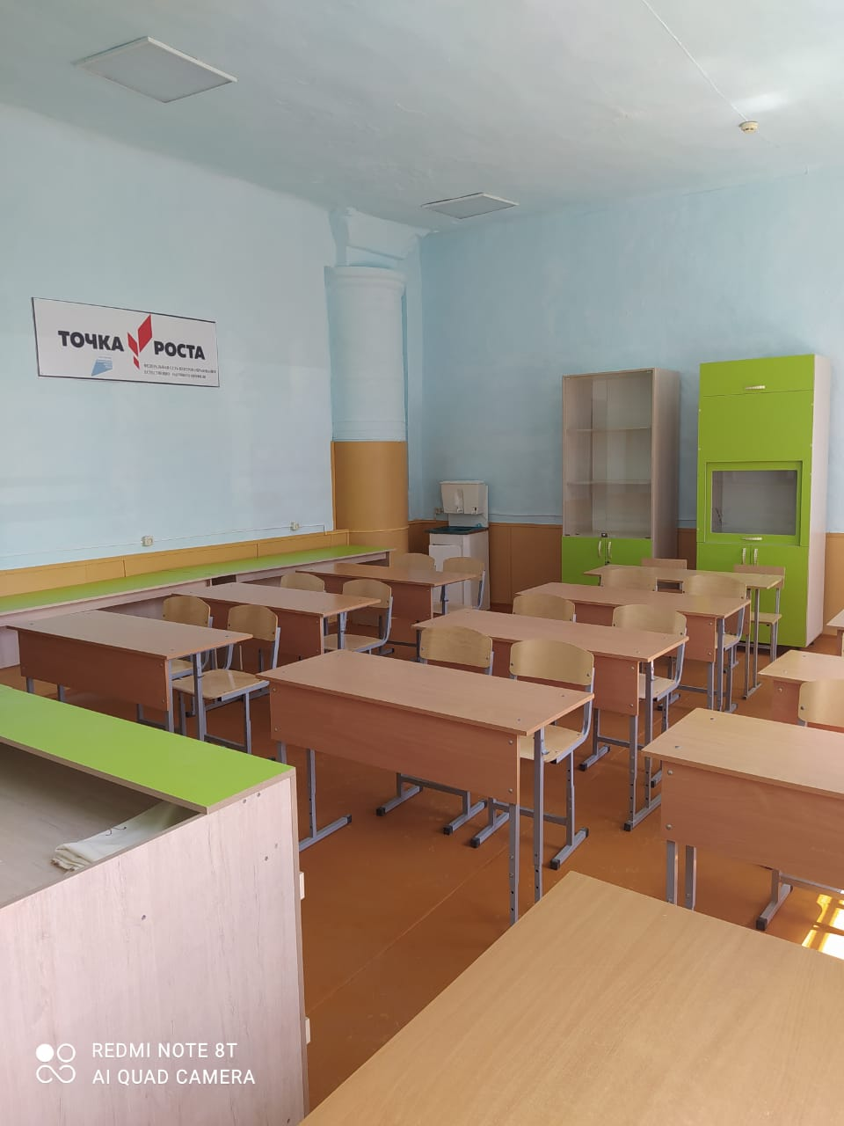
МКОУ Калиновская СОШ» вошла в проект
«Точка роста», то есть материально-техническая оснащенность школы улучшена

Slide 8
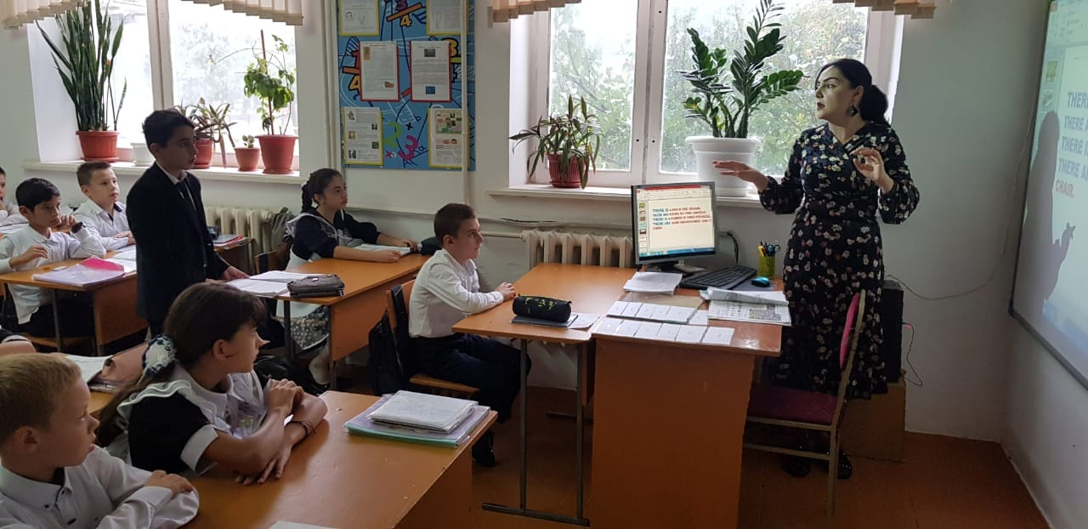
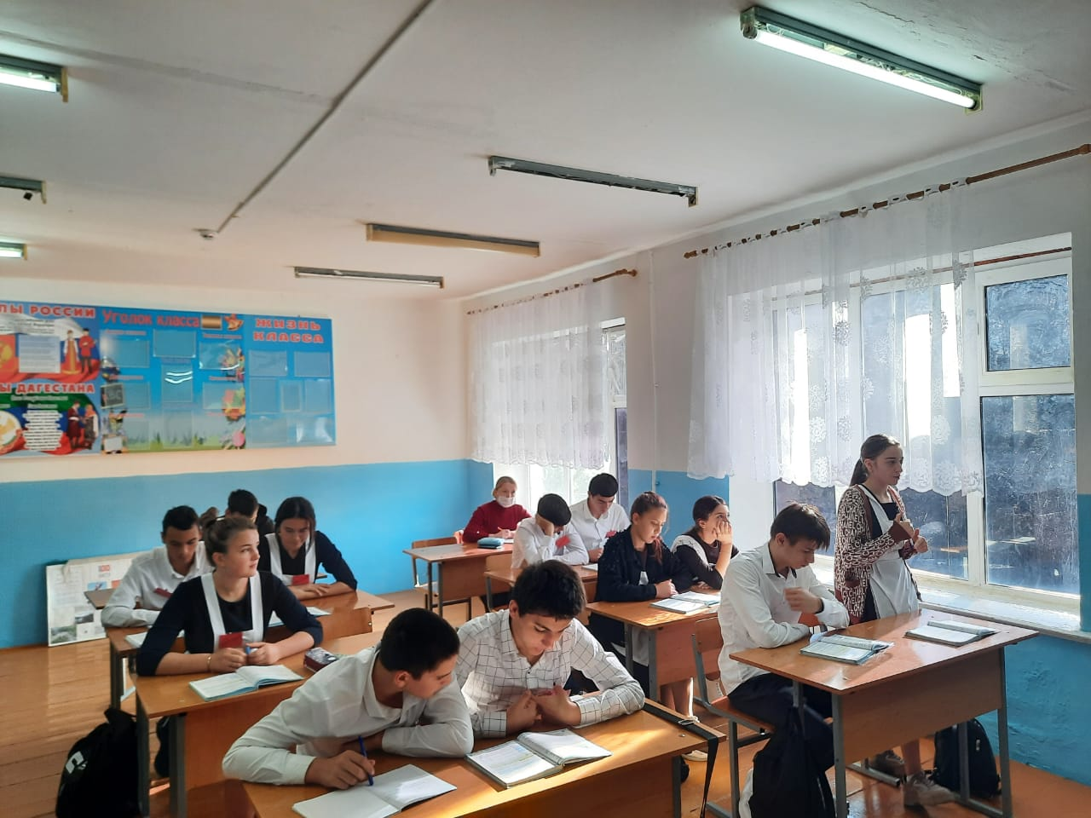
Посещение педагогов ШНОР
Коктюбейской ООШ куратора
МКОУ «Тарумовская СОШ»

Slide 9
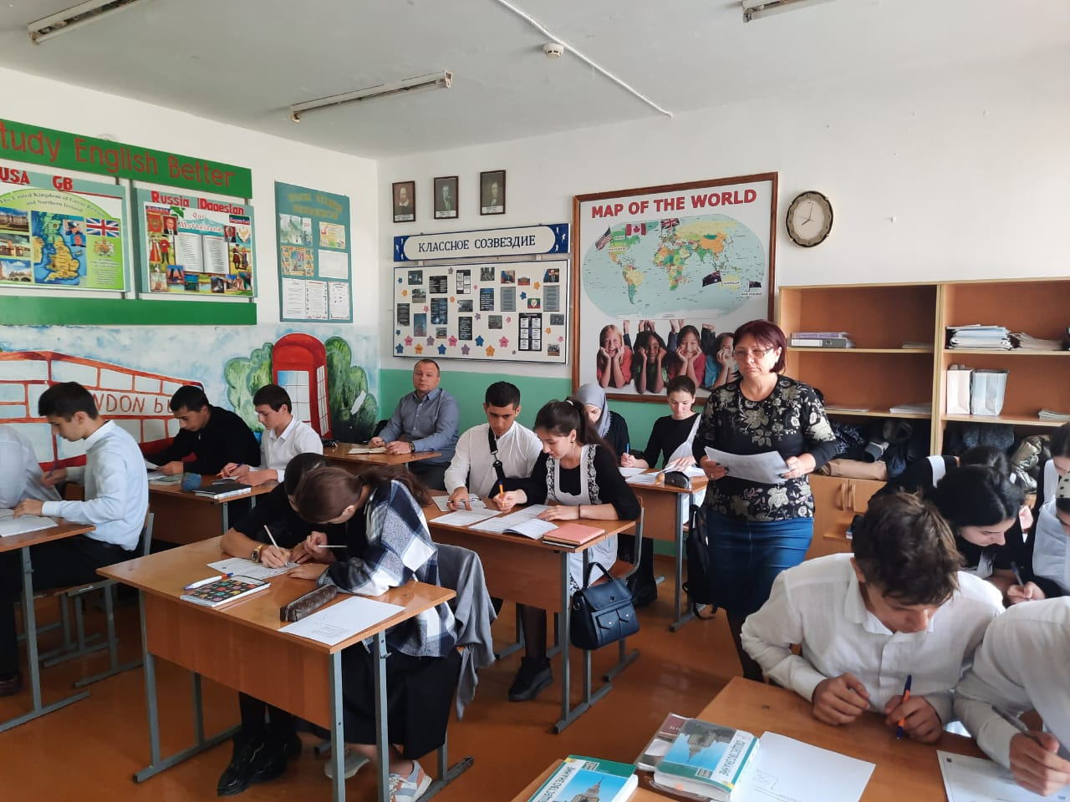
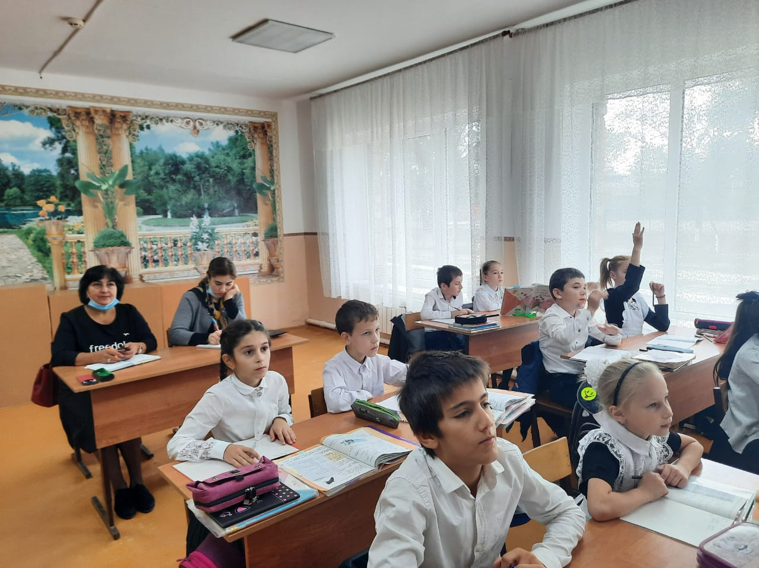
Посещение педагогов ШНОР Калиновской СОШ куратора МКОУ «Кочубейская СОШ№1»

Slide 10
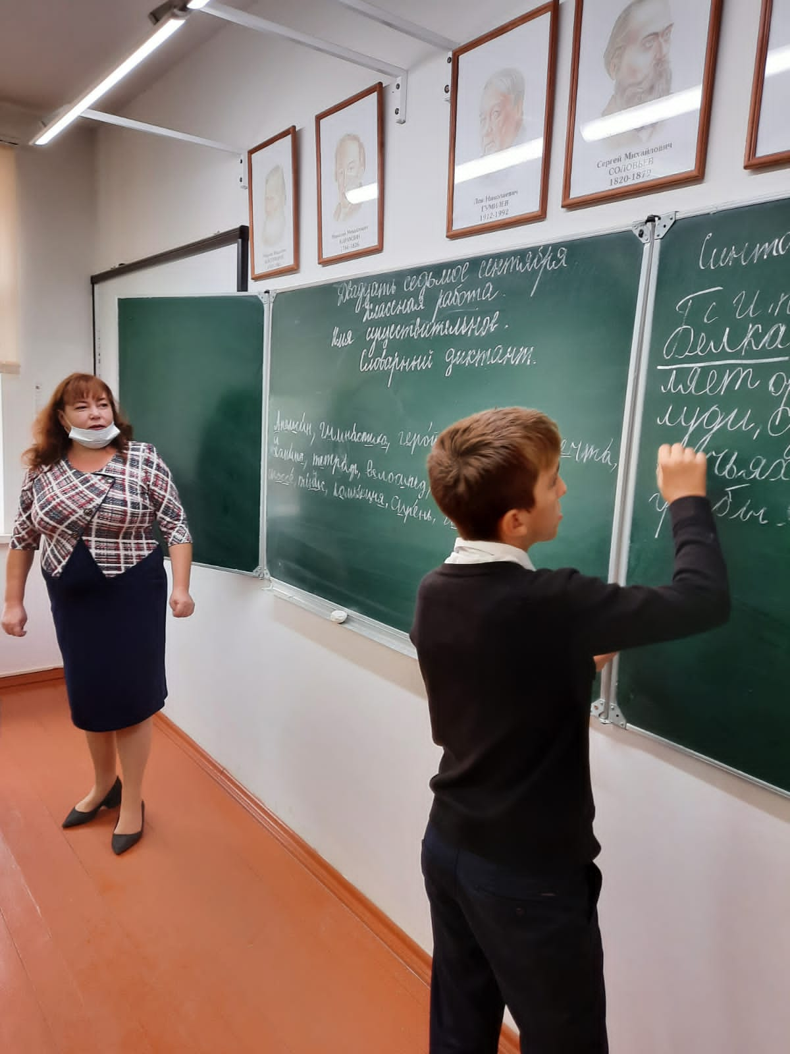
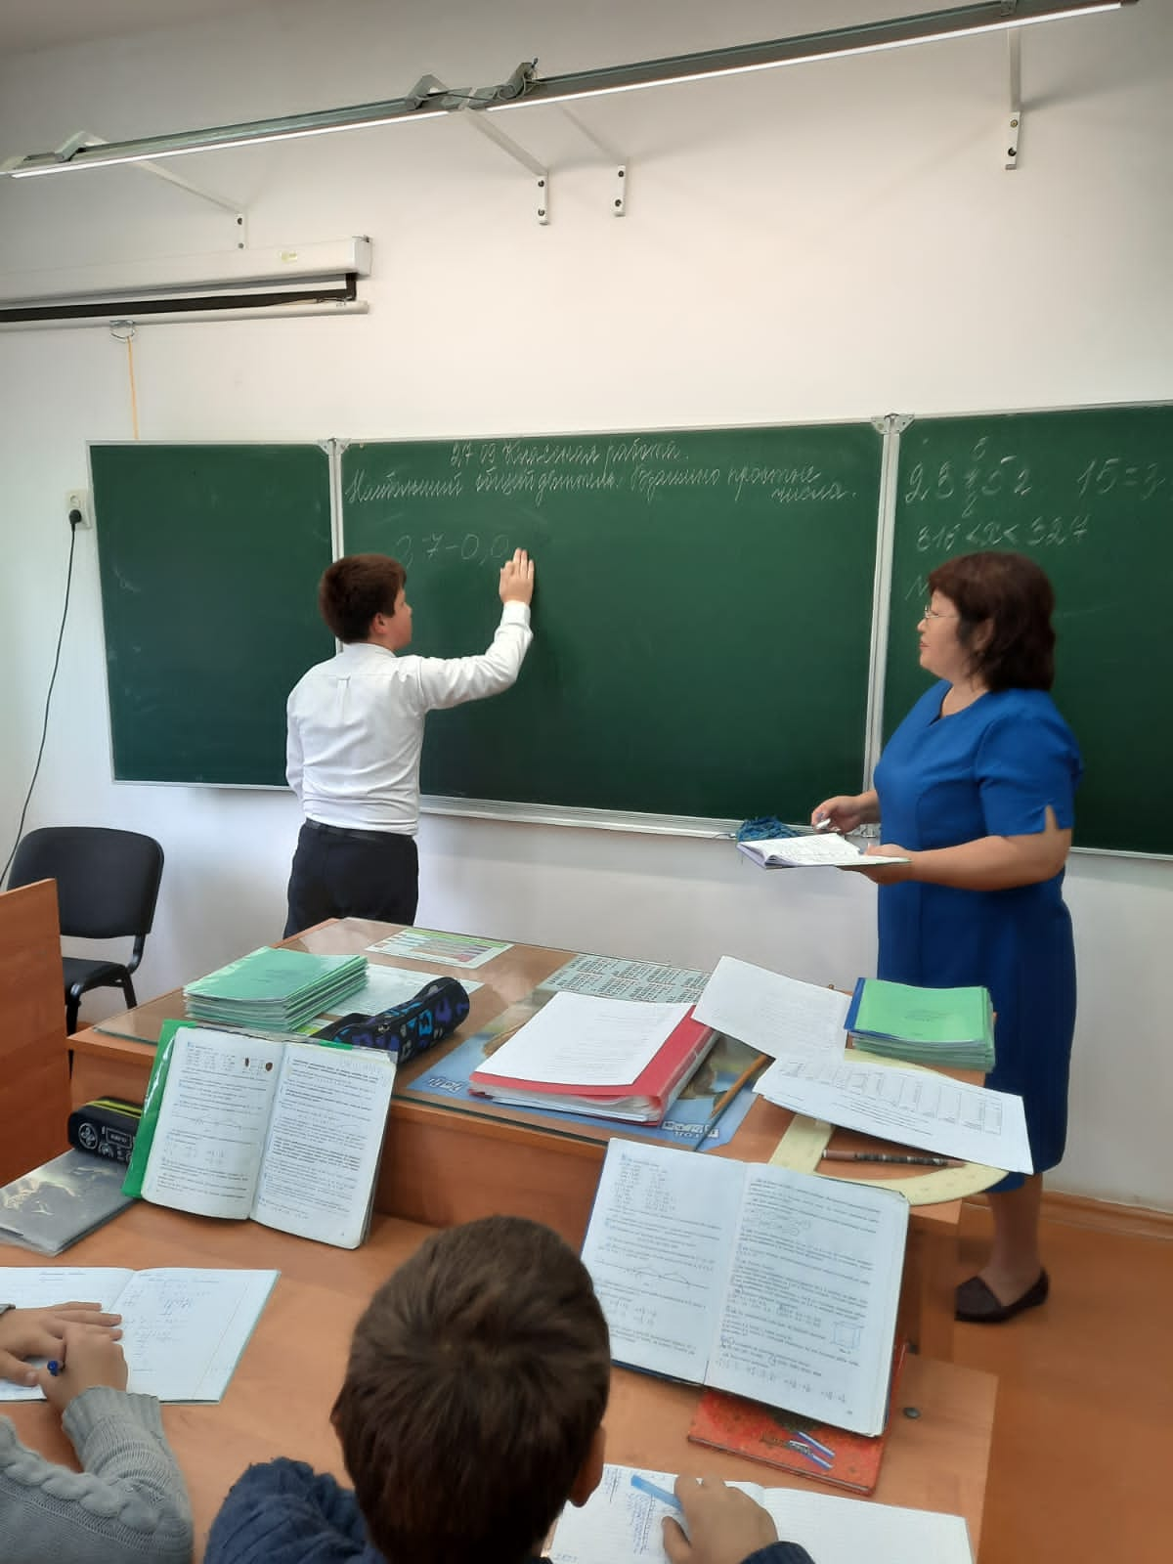
Посещение педагогов ШНОР Карабаглинской СОШ куратора МКОУ «Таловская СОШ»

Slide 11
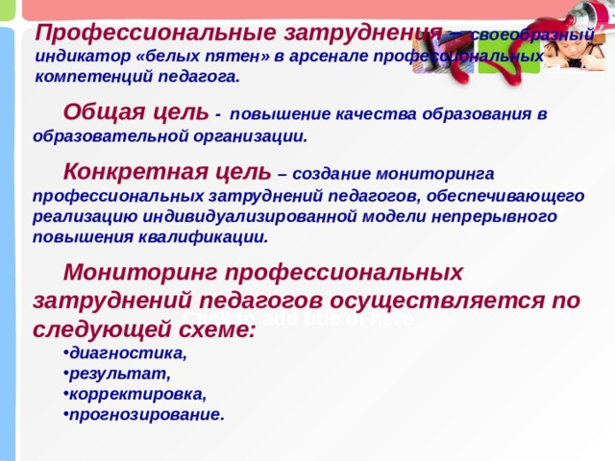
В сентябре 2021 года наши учителя прошли Мониторинг оценки компетентности педагогов по предметам в ЦОКО, среди них есть и педагоги из школ ШНОР
Русский язык
Закрикаева Н.А.- Карабаглинская СОШ
Шаповалова Л.И.-Калиновская СОШ
Математика
Вяхова Н. А.- Коктюбейская ООШ
Чудинова А. В.- Калиновская СОШ
Физика
Руденко Е.П.- Калиновская СОШ
Биология
Маргарян Е.Ф.-Карабаглинская СОШ
Литература
Миронова С.А.- Коктюбейская ООШ

Slide 12

С июня по октябрь 2021 года педагоги района, вошедшие в проект «500+» по графику проходят курсы повышения квалификации в Дагестанском институте развития образования РД

Slide 13
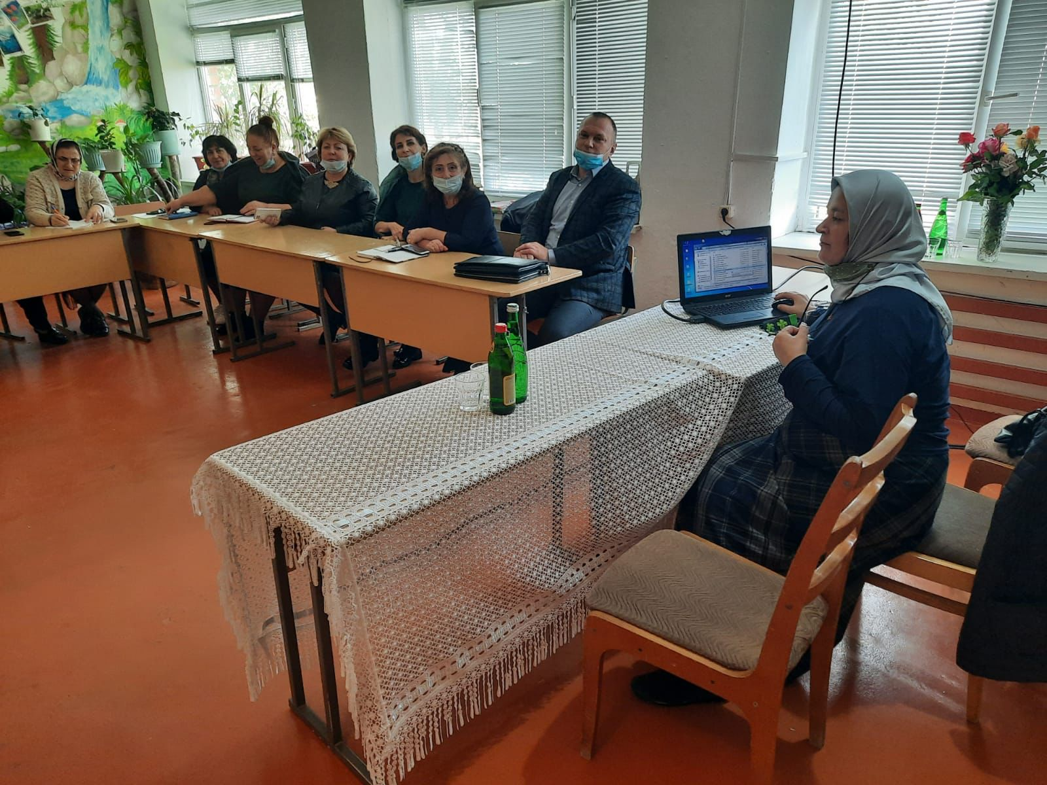
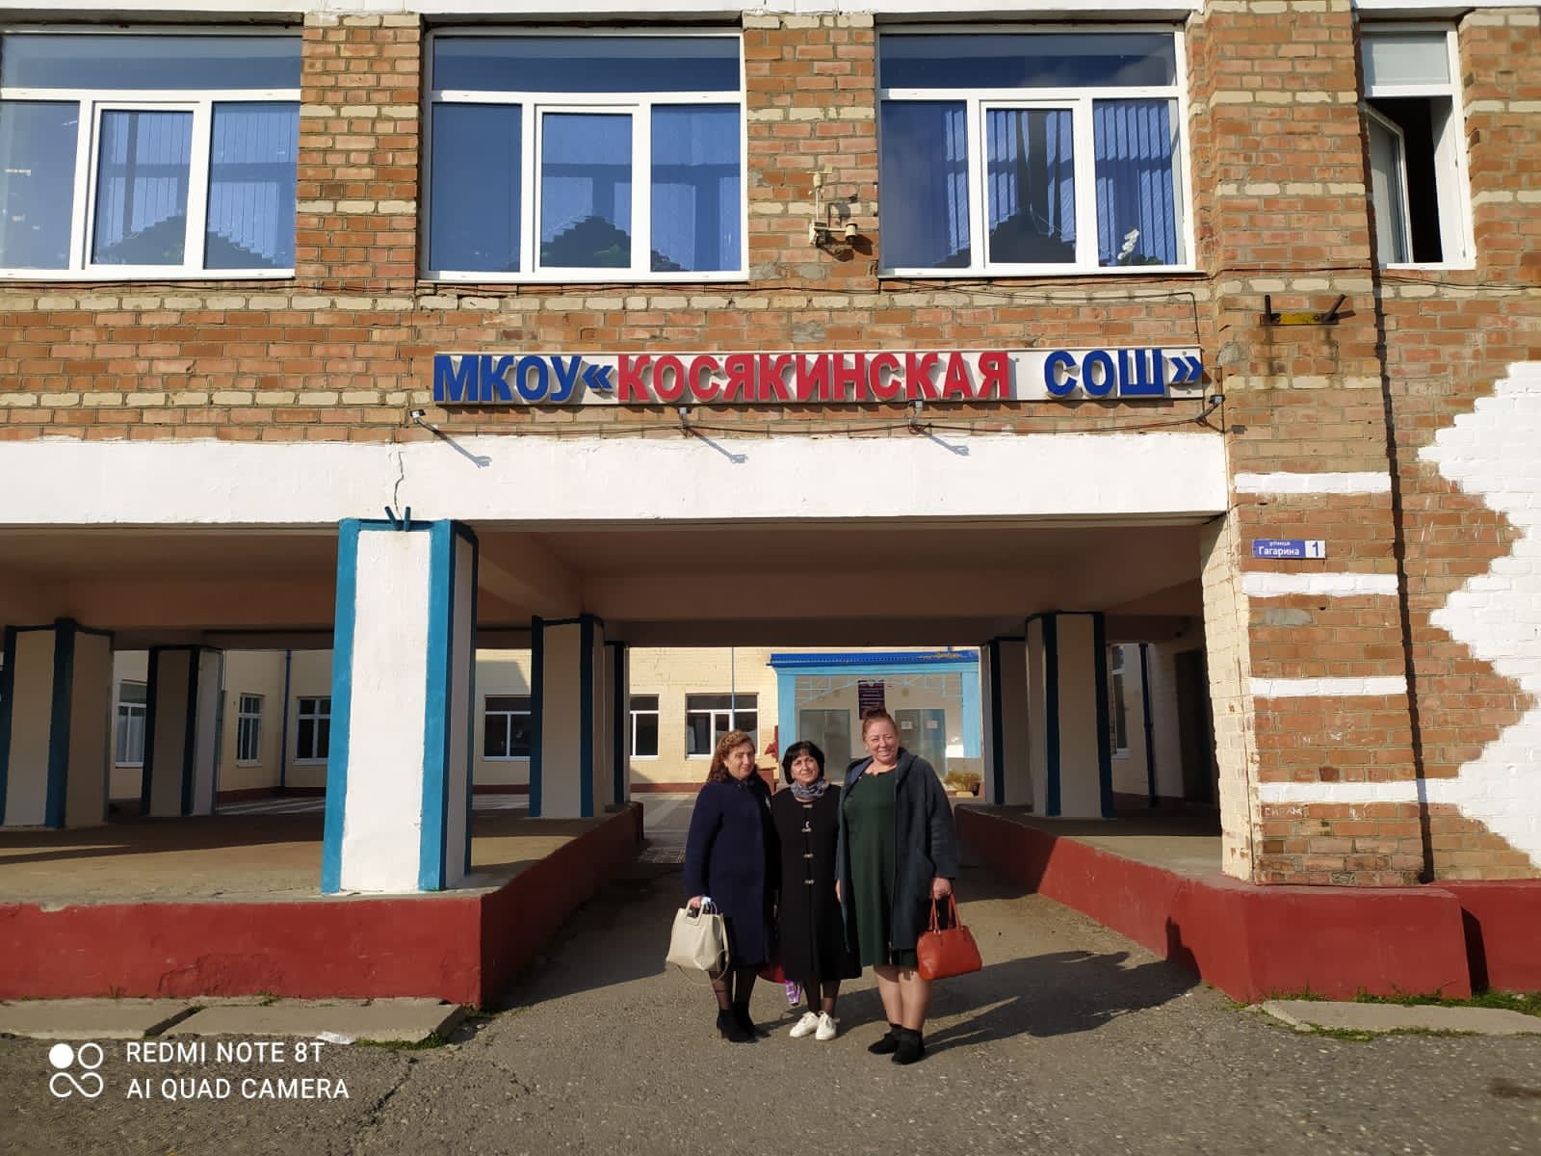
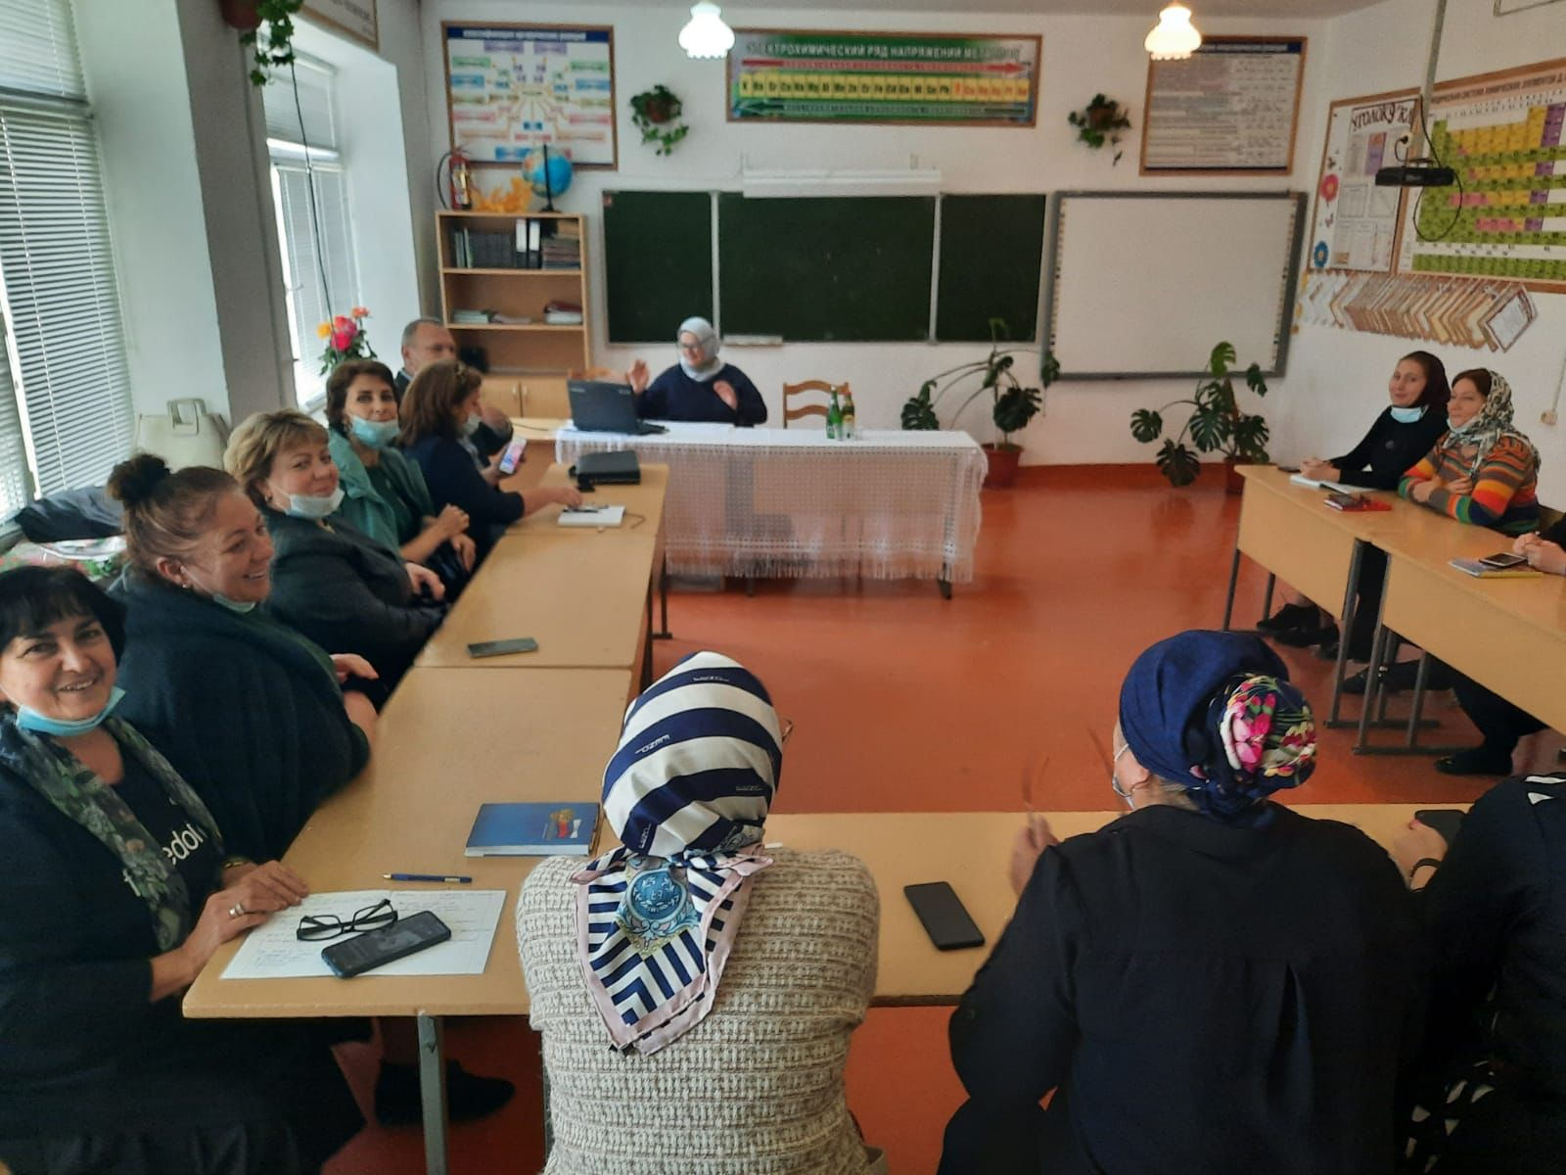
14-15 октября 2021года на базе Косякинской СОШ проводились тренинги в рамках реализации мероприятий региональной дорожной карты проекта «500+»

Slide 14

Планируются 24-25 ноября 2021года на базе ДИРО курсы повышения квалификации директоров и заместителей директоров по УВР по управленческой части, по графику будут отправлены.
С уважением, завметодкабинетом, муниципальный координатор проекта «500+» МР «Тарумовский район» РД Шуана Магомедовна Абакарова

